Slide 1
Mensch ärgere Dich nicht
Von Julian Höflehner und Samuel Haslinger

Slide 2
Inhalt
Projektvorstellung
Aufgabenteilung
Planung
Coding
Finalisierung

Slide 3
Projektvorstellung
Was wir Anfangs wollten:
Normales Mensch Ärgere dich Nicht
Konsolenausgabe
eventuell Bots
Speicherung in irgendeiner Form
Was schlussendlich alles umgesetzt wurde:
Alles oben genannte
Speicherung: Spielstand- und Benutzerspeicherung
Anmeldung und Registrierung sowie Gastspieler

Slide 4
Aufgabenteilung
Planung
Coding
Finalisierung

Slide 5
Planung
Grundkonzept gemeinsam aufgestellt
UML von Samuel
Gemeinsam grundlegende Arbeitsteilung besprochen.
anfänglicher Plan: Julian → Ausgabe, Samuel → Logik

Slide 6
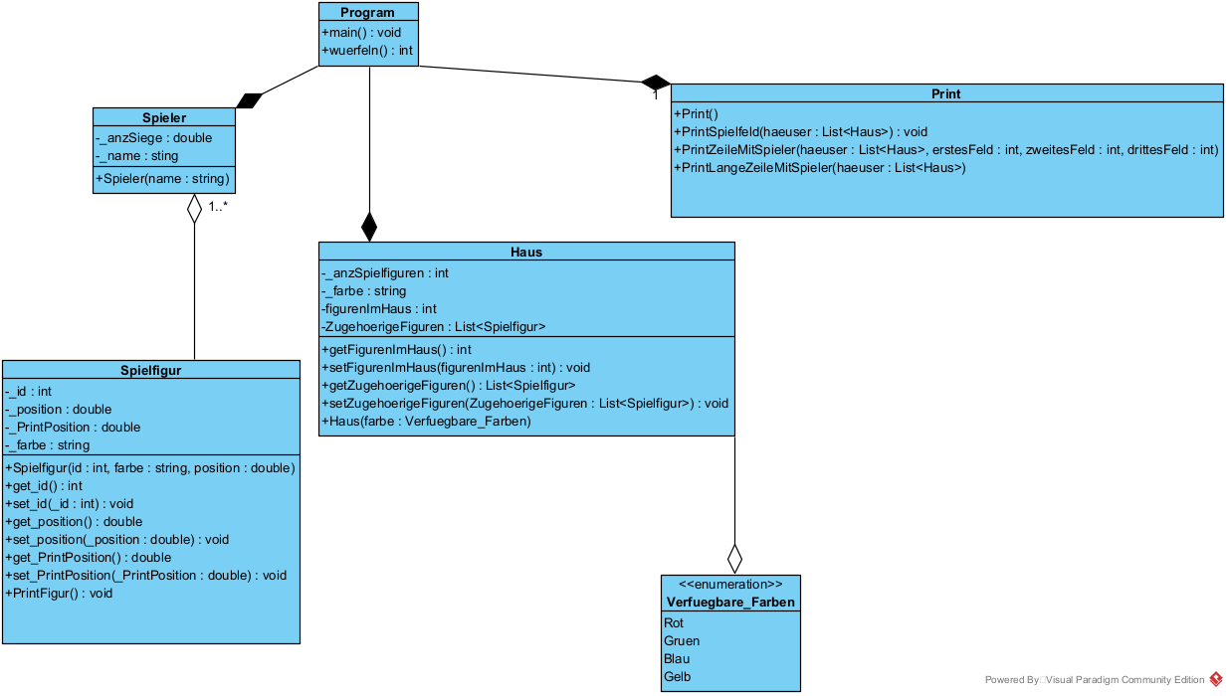

Slide 7
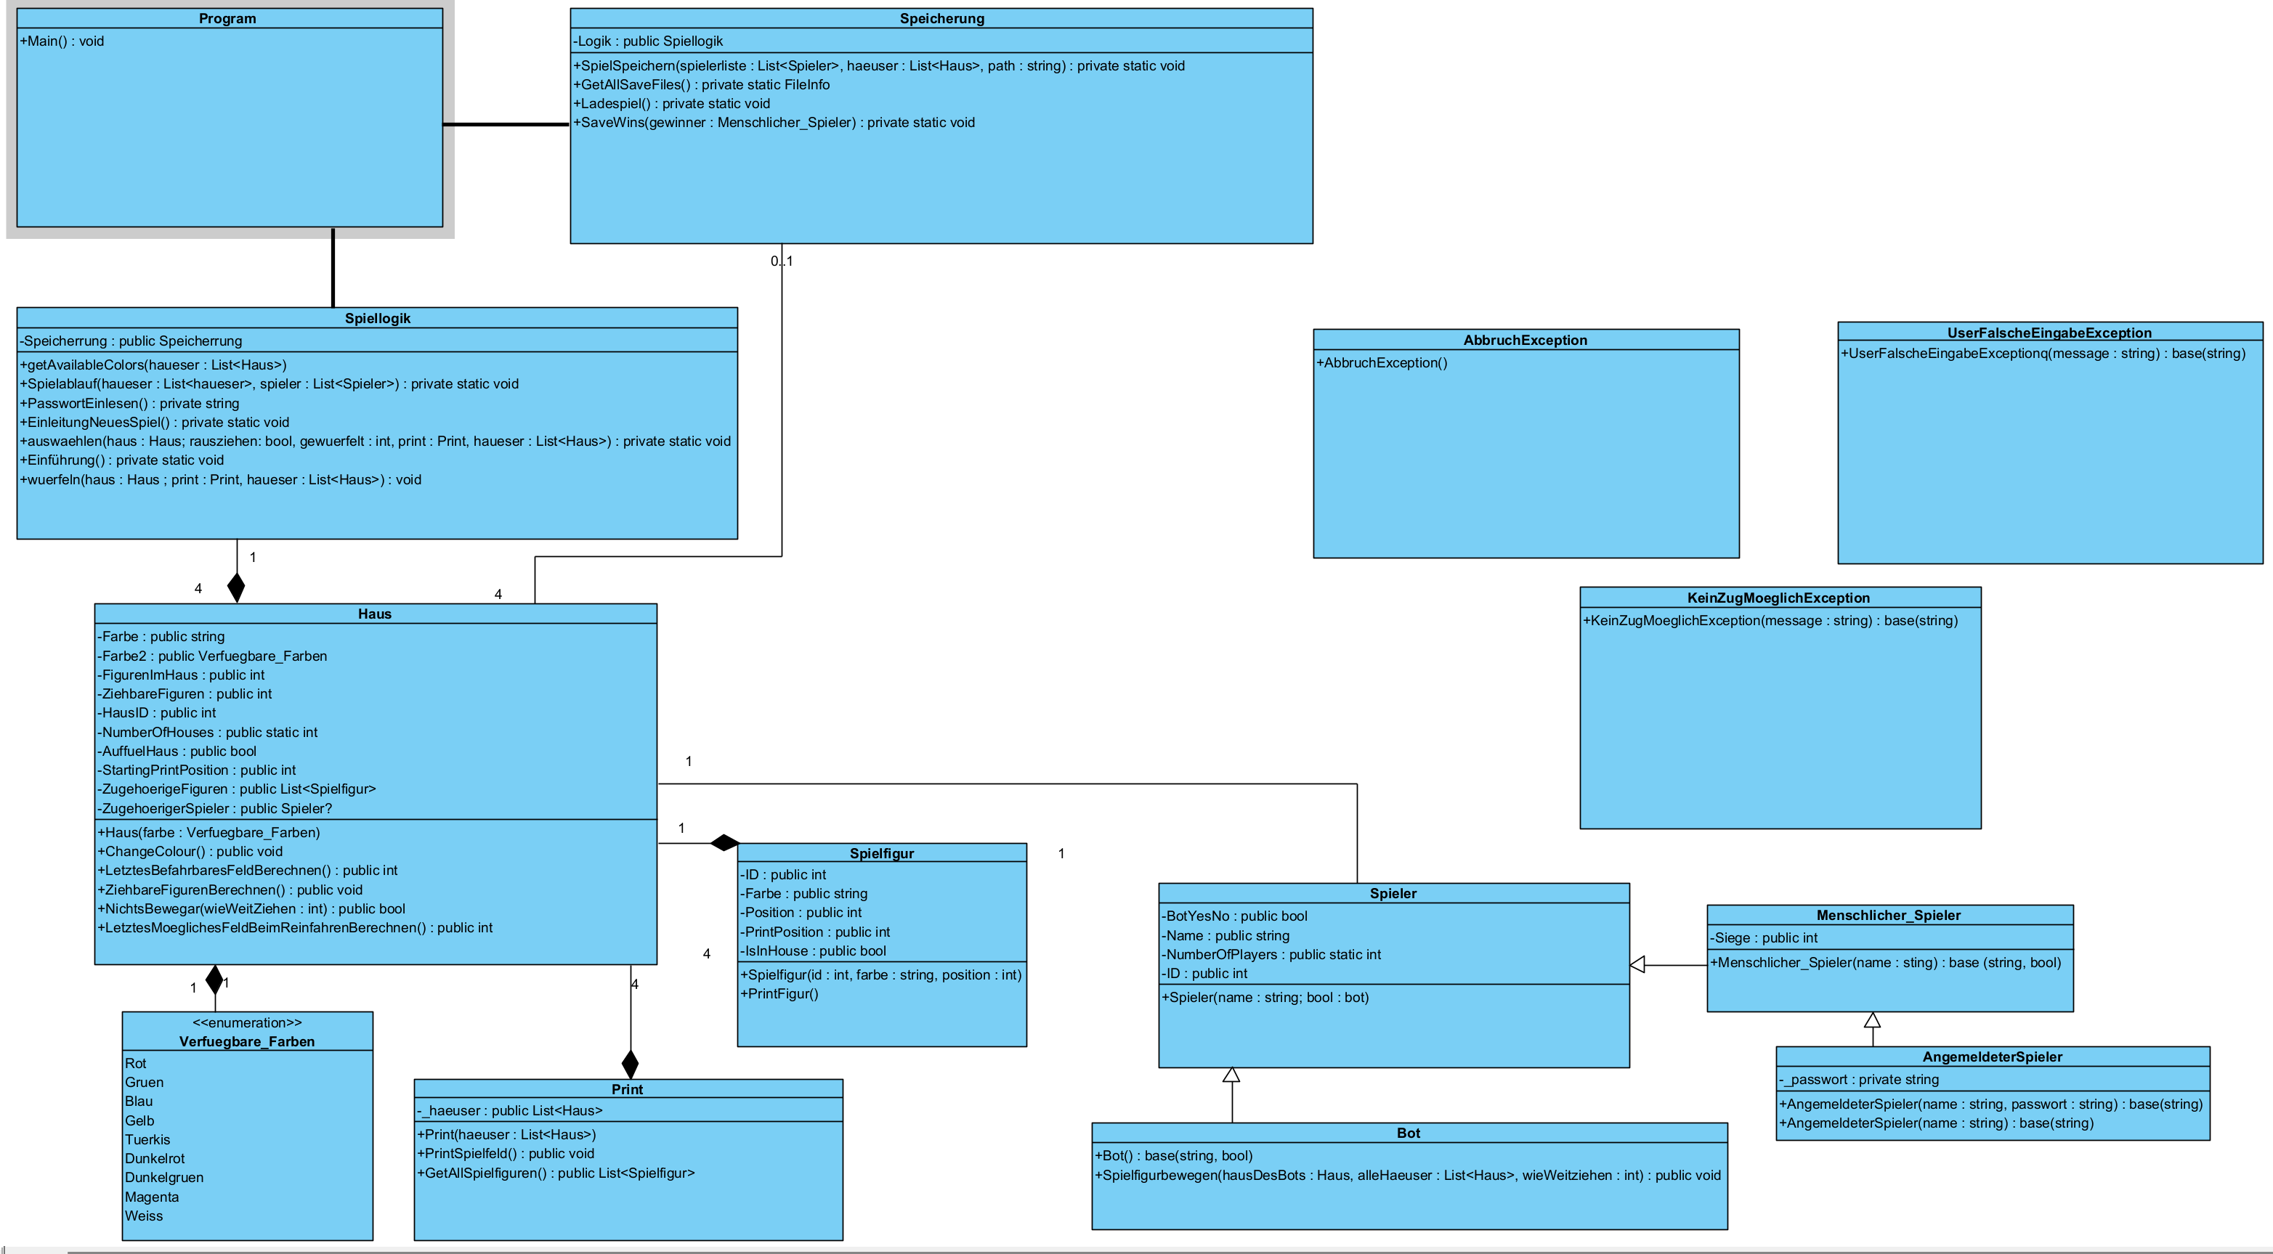

Slide 8
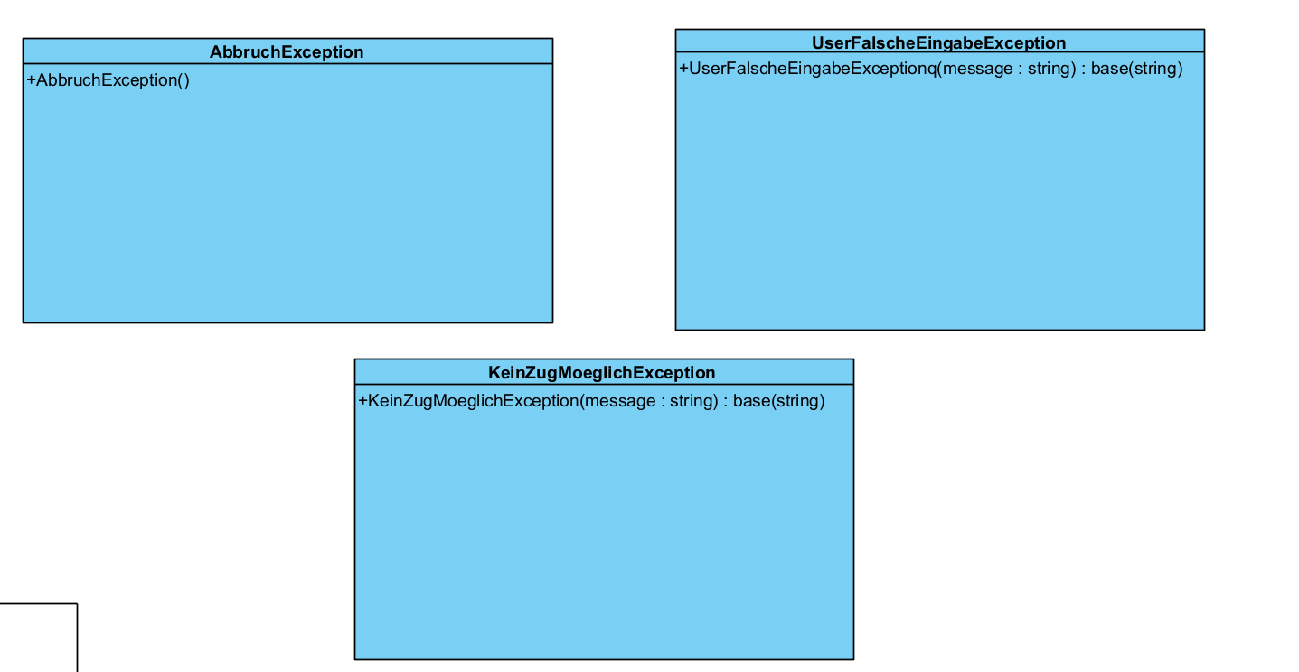

Slide 9
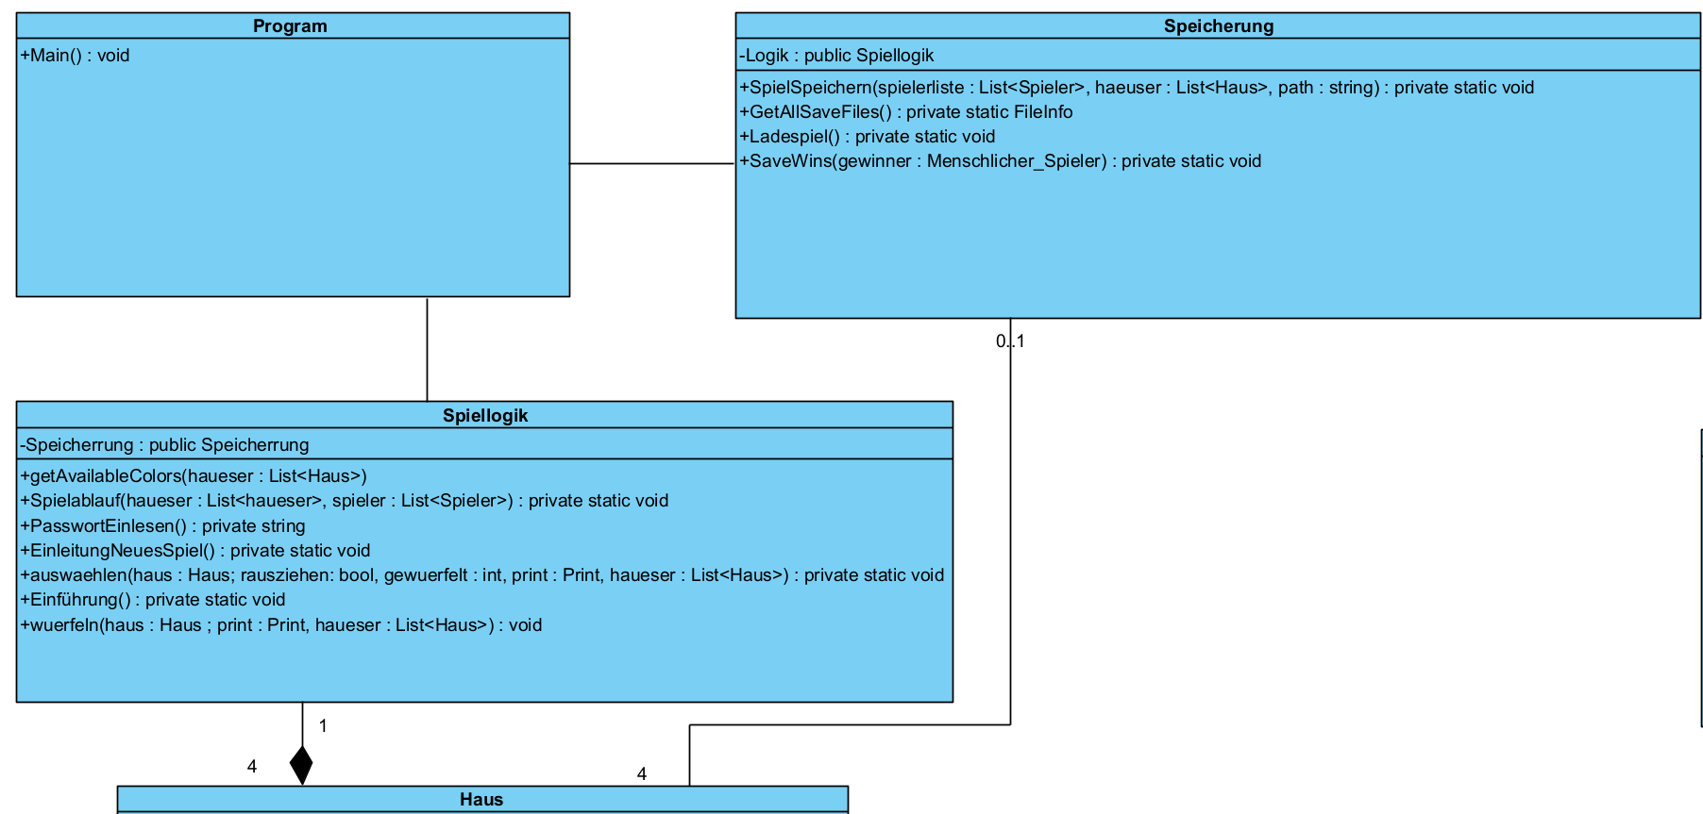

Slide 10
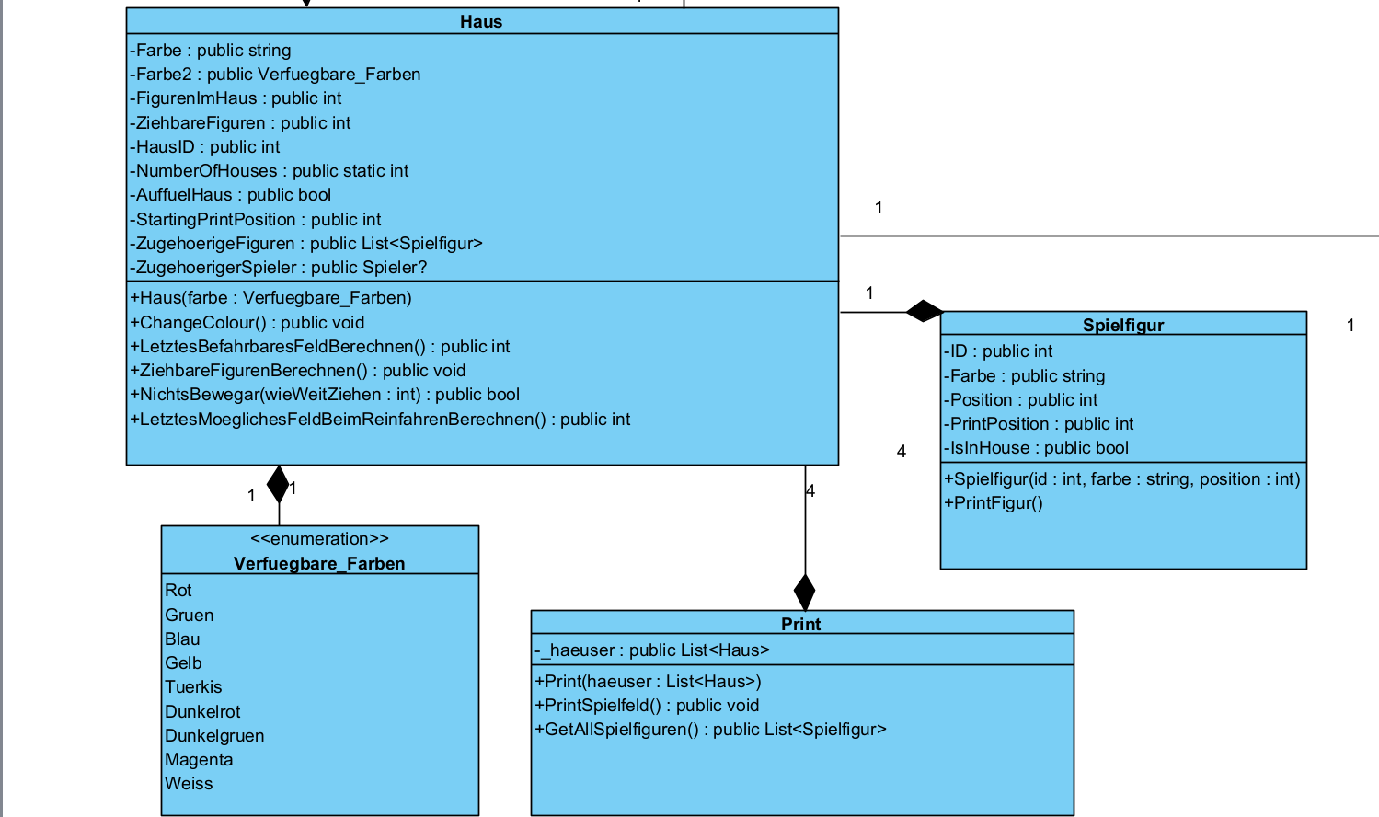

Slide 11
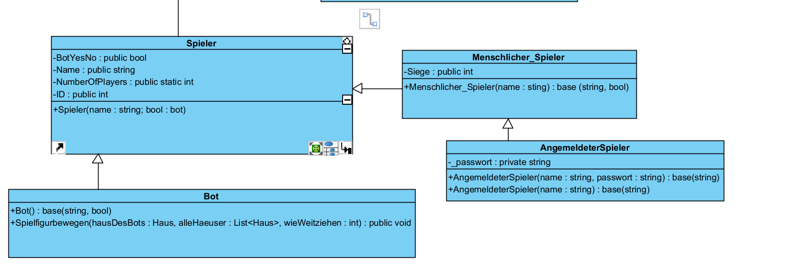


Slide 12
Coding
Julian
Exception Handling(eigene Exceptions + vorhande Exceptions)
Bot(Zug Algorithmus)
Anmeldung
Ausgabe
Wuerfel und Auswahlmethode betriebsfähig gemacht(Viele Überprüfungen, ob die Figur ziehen darf; Gewinnüberprüfung)
Samuel
Anfang der Wuerfel- und Auswahlmethode
Einleitung ins Spiel
Erstellung der Spielfiguren, Häuser, etc.
Speicherung des Spiels
Speicherung der Spieler

Slide 13
Interessante Codeausschnitte + Probleme
auswaehlen Funktion + Print
Erstellung der Spieler, Bots usw. + Speicherung der Siege
Probleme: Speicherung / Aktualisierung der Save Files

Slide 14
Kriterien
Vererbung: Klasse Spieler → Bot und Menschlicher Spieler
Exception Handling → Methode auswaehlen
Regex → Anmeldung
Filehandling → Klasse Speicherung

Slide 15
Finalisierung
Präsentationsvorbereitung: Julian
UML:
Vorher → Samuel
Nachher → Julian
testen: Beide

